Slide 1

基于机器学习的印花疵点检测系统
组长：须子逸
组员：李帅、朱柏霖、李锦程、郭露
2020/11/23

Slide 2
目录
数据读取
raw_train_data——temp_image, trgt_image, label
数据预处理
图像差分，裁剪，resize，
网络训练
卷积神经网络，前馈神经网络
其他相关方法
【特征提取】灰度直方图、方差等（利用SVM等方法对特征向量进行分类，计算较复杂）
【滤波器】将图像从空间域转换到频率域
......

Slide 3


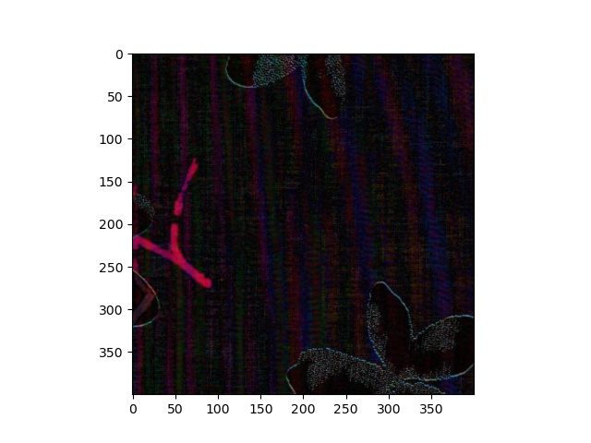

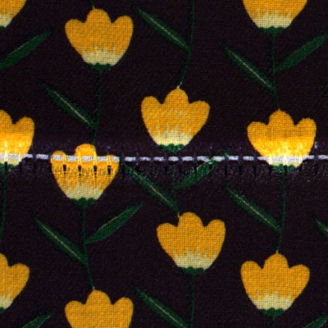
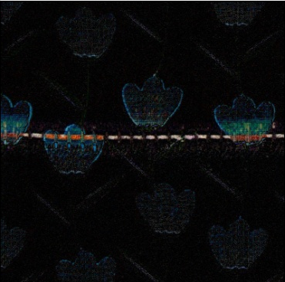
数据预处理-图像差分示例
类型：脏污
类型：缝头

Slide 4
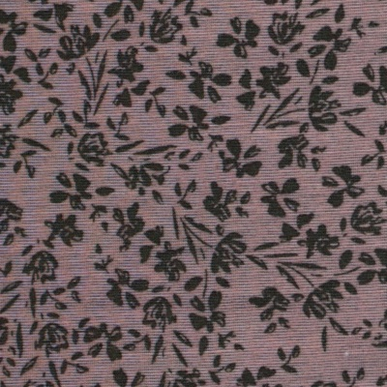
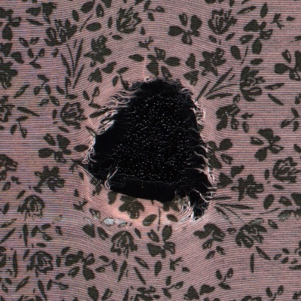
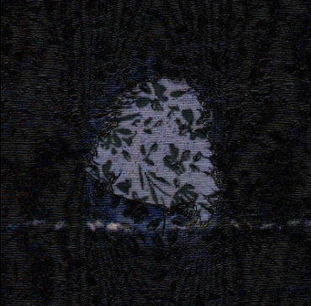


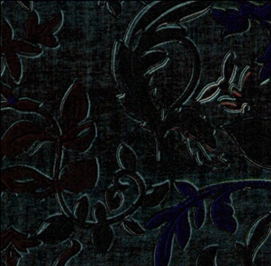
数据预处理-图像差分示例
类型：破洞
类型：无瑕点

Slide 5


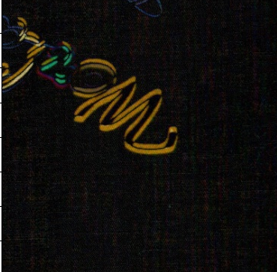
数据预处理-图像差分示例
类型：逃花

Slide 6
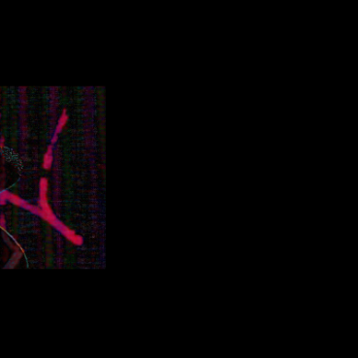
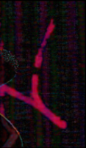
数据预处理-裁剪、resize示例

